Slide 1
人生的告別式 ─劉梓潔〈父後七日〉
應用國文(一)補充教材
劉慧珠老師整理

Slide 2
大綱
前言：告別式：後事處理
臨終悲劇
人生的告別式~散文〈父後七日〉概述
一場荒謬的旅程~電影〈父後七日〉概述
從散文到電影之間
悲傷如何療癒？
感觸與思索：人生的最終歸處？

Slide 3
告別式：後事處理
儒家孟子說：「生死事大。」其意是說生死乃是吾人一生最重大的事。不論帝王將相或販夫走卒，既生為人，任誰也難逃生老病死，故解決生死大事，乃是人生必修課題。
後事的處理方式，因時代、地域、信仰、民情，各有不同，差異很大。或有繁文縟節，依照古例；或有簡約樸素，一切從簡；或有盲從風俗，毫無意義；或有依其信仰，遵行儀規等等，不一而足。安葬方式則大略不出土葬與火葬，近年由於環保意識提升，民智大開，火葬漸有取代土葬之勢。

Slide 4
搶救最後一口氣—臨終的悲劇/1
成大醫學院護理系副教授趙可式，發現很多人，為了種種原因，堅持要求醫師使出「十八般武藝」，繼續急救明明只剩最後一口氣的親人，使得患者受盡痛苦，含恨以終。
有位七十三歲老太太得知自己罹患乳癌後，清楚交代後事，然後安心地接受治療。四年後，癌症復發，並轉移到肺臟、肝臟、腦部和骨骼。她自知來日無多，不但簽下不急救的意願書，並且交代兒孫在她往生之日，不要驚擾她，只需安心念佛，送她上西方極樂世界。沒想到老太太瀕臨死亡前，有個兒子聲稱在遺產問題尚未擺平，兄弟姊妹還沒取得共識前，醫師絕對不能讓她斷氣，否則就要控告醫師有醫療疏失，醫師只得依他之言「全力搶救」。經過多次電擊和心外按摩，這位老太太死前幾乎已被震得「粉身碎骨」。

Slide 5
臨終的悲劇/2
另一位篤信天主教的八十九歲老人，樂天知命，七十歲那年就已經寫好「生前預立遺囑」，希望子女在他臨終前，不要給他插管開洞，讓他安詳的返回天國。然而，真的到了他病入膏肓，多種器官衰竭之際，子女擔心被鄰居批評不孝，同時為了讓住在美國的大哥，見老爸最後一面，硬是要求醫師救到底。
這名老人死前意識清楚，渾身沒穿衣褲，插了十幾根管子。他沒辦法說話，幾度要自行拔掉管子，護士只好綁住他的雙手，他又用腳踢表達心中的怨憤。由於扯掉導尿管造成血尿，護士又綁住他的雙腳。結果他被五花大綁地躺在加護病房，躺了兩星期，不斷流淚。最後長子總算趕回台灣，但是任憑所有子女聲聲呼喚，老人轉頭閉眼，硬是連看都不看，在無聲的抗議下，嚥下最後一口氣。

Slide 6
傳統儀式
一般而言，台灣北部因地狹人稠，大廈林立，故通常亡者遺體停放殯儀館，靈位則設在自家，出殯時再到殯儀館舉行，安葬則以火化居多。
中南部則因環境許可，後事大多在自宅辦理，佛事、出殯等事，則在門前馬路搭棚為之。
一般世人，家中有人病重垂危，家屬即立刻為其淨身更衣，悲痛哭泣；一但斷氣，則手忙腳亂，不知所措，趕緊找來葬儀社料理喪事，而葬儀社大都延請道士誦經持咒、念祈禱文。
家屬則依習俗焚燒冥幣紙錢，做法事時，甚至燒化紙糊的汽車、洋房、家電用品、奴僕佣人等，後來更有燒化紙糊的飛機、輪船、銀票，內政部民政司更為亡靈發行了「陰間信用卡」。
這些做法，只是具有象徵意義罷了，對亡靈並無實質的利益。

Slide 7
臨終的悲劇/3
更離譜的是，有個老人已屆彌留狀態，子女請相士算命，相士說老人如果在某月某日前死亡，家道會衰敗，後人會貧窮，子女拜託醫師，無論如何不能讓老人死。結果，這名老人經過十幾次急救，光是強心針就打了一千多支，護士打到手軟，拖過相士講的那一天，子女終於同意醫護人員拔掉老人身上所有管子，讓他安息。
生命的終極關懷(第二章後事處理)

Slide 8
基督徒的後事處理/1
基督徒的親人去世，一般不會先找葬儀社，或是甚麼「生命禮儀公司」，而是會先找傳道者、牧師或負責弟兄(長職)，他們有責任、也有義務，為去世的聖徒，或是聖徒的親人料理這些後事，這是傳道者、牧師的職責。
為甚麼要先找傳道者？原因是他會知道怎樣協助料理相關的事務，包括在醫院臨終之前的「安魂」祈禱，也包括處理入殮、告別、安葬禮拜等等。

Slide 9
基督徒的告別式
如果亡者生前不是基督徒，但家人中有基督徒，該如何處理？ 一般如果處理後事的人是基督徒 ，會請主內弟兄(禮儀公司)來協助辦理
要用召會的安息聚會的方式辦理身後事，或者用傳統的方式辦理 ，一般會擺在交通與禱告中，有基督的平安最確據，就是最好、最合宜的方式。

Slide 10
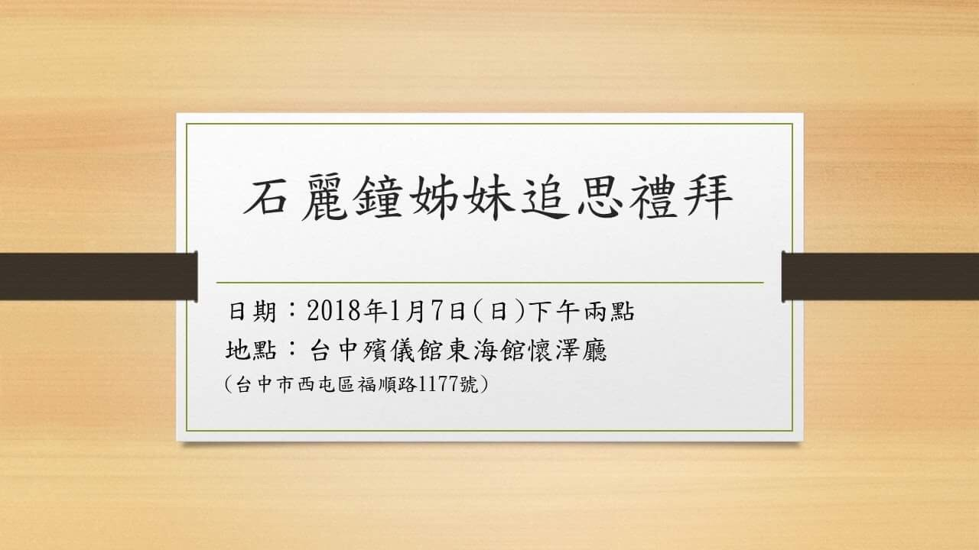
如何才能安息？

Slide 11
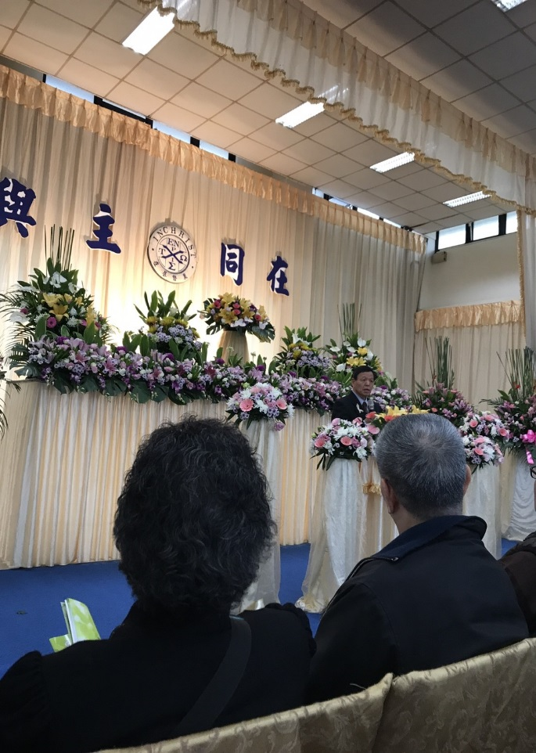
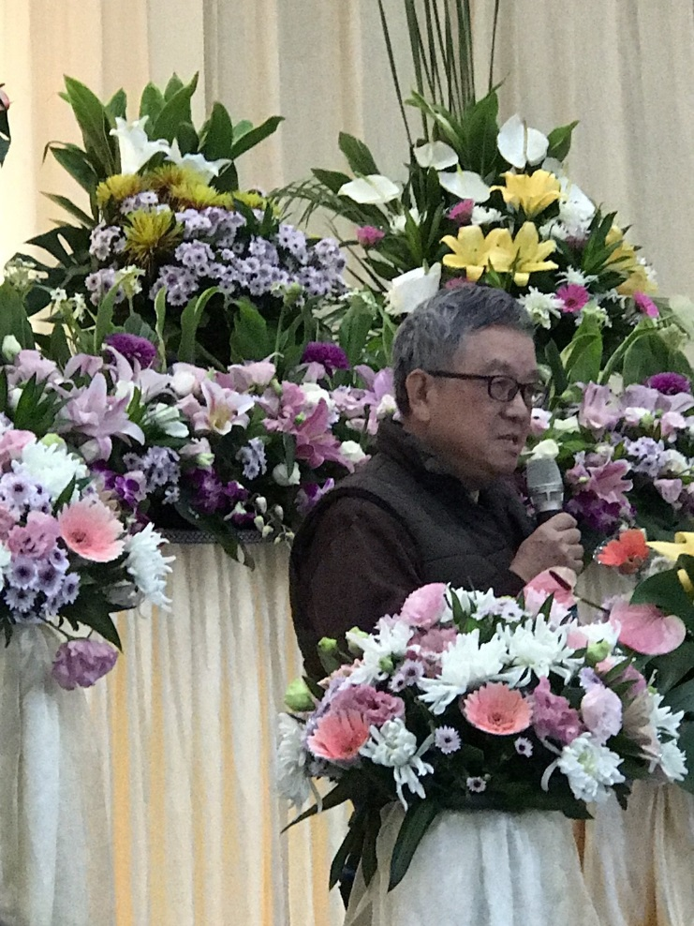
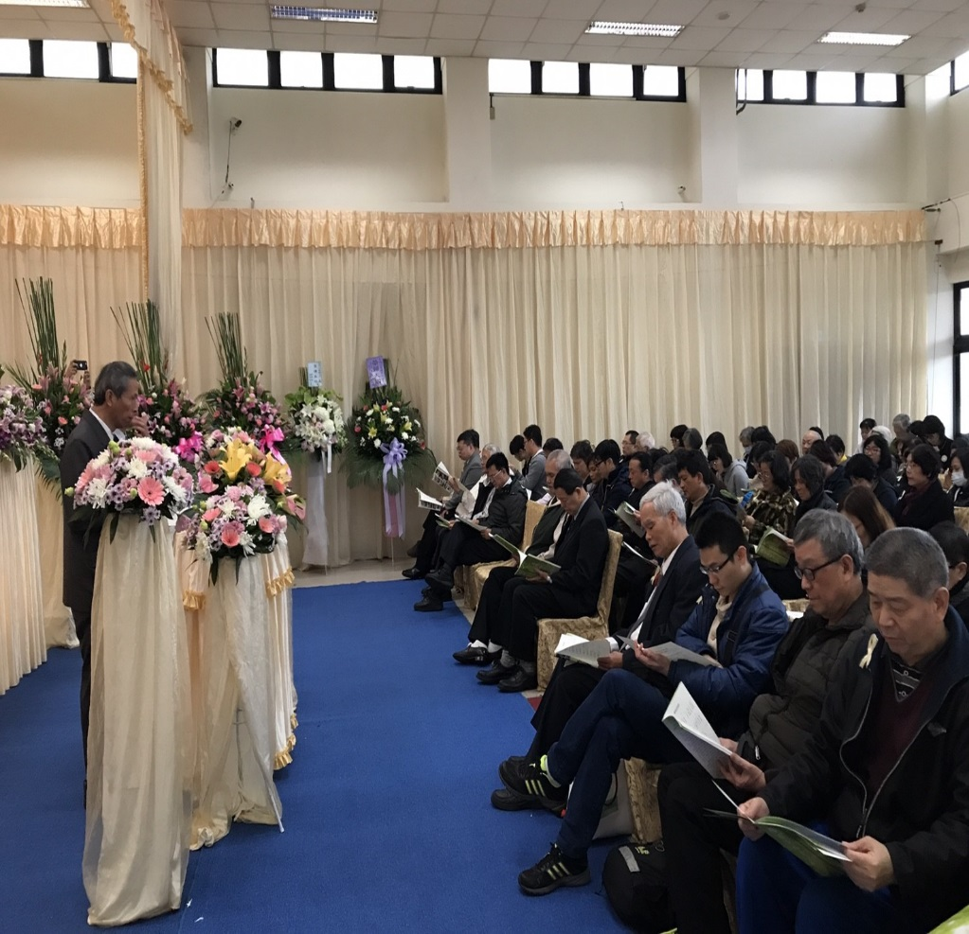
安息聚會

Slide 12
基督徒的生命見證 《死後餘生》福音電影
她叫劉珍，78歲，是一位普普通通的農村家庭婦女。她信神後，每天讀神的話、唱詩讚美神，經常和弟兄姊妹一起聚會交通真理，她感受到了從未有過的幸福快樂……然而好景不長，中共政府的抓捕、逼迫使她陷入了困境，警察三次把她叫到派出所審問，警告她不許再信神，還監視她，又到家裡恐嚇她。她的丈夫、兒子、兒媳迫於中共政府的壓力，也反對、限制她信神。在痛苦煎熬中，她真實地依靠神、仰望神，神的話語給了她信心與力量，使她在逼迫患難中站立住…

Slide 13
人生的告別式 ~散文〈父後七日〉簡述
這是一篇打破傳統，突破各種語言、思維的文章。
以喪葬為主題，敘述作者的父親，留著一絲氣息，從醫院要送回家，直到去世後，整個喪禮的籌備與大致的過程；並在末尾點出如何收拾悲傷的情緒。…
不僅表現地方的空間概念，也與當地的人文特色相互連結，引導出台灣傳統文化，在喪禮這個區域的情感與思維表達方式。
作者親自書寫一場人生的告別式。

Slide 14
散文〈父後七日〉摘要/1
今嘛你的身軀攏總好了，無傷無痕，無病無煞，親像少年時欲去打拚。
葬儀社的土公仔虔敬地，對你深深地鞠了一個躬。
這是第一日。

Slide 15
散文〈父後七日〉摘要/2
我們到的時候，那些插到你身體的管子和儀器已經都拔掉了。僅留你左邊鼻孔拉出的一條管子，與一隻虛妄的兩公升保特瓶連結，名義上說，留著一口氣，回到家裡了。

Slide 16
散文〈父後七日〉簡述(摘要)/3
那是你以前最愛講的一個冷笑話，不是嗎？
聽到救護車的鳴笛，要分辨一下啊，有一種是有醫∼有醫∼，那就要趕快讓路；如果是無醫∼無醫∼，那就不用讓了。一干親戚朋友被你逗得哈哈大笑的時候，往往只有我敢挑戰你：如果是無醫，幹嘛還要坐救護車？
要送回家啊！
你說。

Slide 17
散文〈父後七日〉摘要/4
所以，我們與你一起坐上救護車，回家。
名義上說，子女有送你最後一程了。
上車後，救護車司機平板的聲音問：小姐你家是拜佛祖還是信耶穌的？我會意不過來，司機更直白一點：你家有沒有拿香拜拜啦？我僵硬點頭。司機倏地把一張卡帶翻面推進音響，南無阿彌陀佛南無阿彌陀佛南無阿彌陀佛南無阿彌陀佛。

Slide 18
散文〈父後七日〉摘要/5
那另一面是什麼？難道哈利路亞哈利路亞哈利路亞哈利路亞？我知道我人生最最荒謬的一趟旅程已經啟動。
（無醫∼無醫∼）

Slide 19


一場荒謬的旅程 ~電影《父後七日》簡述
（英文：7 Days in Heaven）是台灣作家劉梓潔的作品，以散文方式敘述一個從彰化縣北上工作的青年返鄉奔父喪七日的故事，以黑色幽默手法展現出道教與台灣喪葬習俗。
此作品於2006年獲得林榮三文學獎的散文組首獎，
並在導演王育麟的鼓舞推動下，改編為電影，並邀請劉梓潔擔任編劇與共同導演。
電影於2010年8月27日上映

Slide 20
電影《父後七日》的敘述手法
電影一開始，隨著道士阿義的舞步，播放著不知該如何形容的配樂，感覺很怪異，彷彿宣示著死亡是一首稀鬆平常的進行式。
一對兄妹匆忙的趕到醫院，準備皆要送回家的父親，意味著人死返家，如同落葉歸根，是再自然不過的事。
內容情節與散文有許多雷同的地方，只是在角色和對白上不盡相同。
以黑色幽默的方式，帶領觀眾進入一個看似喜劇卻又嚴謹和極其嚴肅的情境。如女主角所言：是ㄧ荒謬的旅程…
兄妹在道士的指導下放上父親父親喜歡的長壽菸及黃色書刊，雖說非常符合台灣人的文化，但卻是相當突兀，這是在現實中很難出現的畫面，因通常台灣人都會「為長者諱」，有些事只能說不能做，或只能意會而不能言傳…

Slide 21
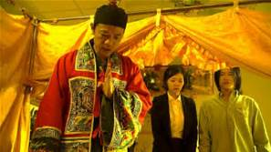
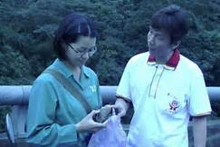
劇照
劇中穿插許多令人發噱、突兀的情節，但卻也不免令人為之鼻酸…

Slide 22
從散文到電影之間的關聯性 ~劉梓潔 悲傷的療癒
「父後七日」導演感動全台灣 10萬人的祕密
悲傷可以成為一個人一生的心結，也可以轉化為感動千萬人的力量。一部描述父喪七日的冷門國片，卻意外成為今年繼「艋舺」之後第二部熱門票房影片，新秀導演劉梓潔為什麼要拍這部電影，「父後七日」為何讓人感動？

Slide 23
是重新出發的力量
電影結束後，偌大的戲院一片黑暗，燈光微微亮起，沒有人急著離開，女大學生翻著皮包找拿電話，啜泣著說：「爸比，我好愛你！」後排另一對父女，緊緊牽住彼此的手起身：「如果有一天我怎麼了，你要想像我就是電影中的爸爸，坐在摩托車上。」這樣的對話，過去二十天，在台灣各地每場電影散場時，不斷重複。

Slide 24
悲傷如何療癒？ ~療癒喪父之痛 整整五年
這部國產小成本製作影片「父後七日」，近半個月來吸引十萬人買票湧入電影院觀賞，電影才上映三周，全台總票房已突破三千萬元，上映以來，累積票房速度僅次於「艋舺」，全台上映院線要求繼續播映，打破國片上映三周就下檔的慣例。同期上映，中國名導馮小剛執導的「唐山大地震」、美國的好萊塢大片都被這部國片打敗，為什麼它能打動台灣觀眾的心？誰是觸發感動的人？

Slide 25
感觸與思索：人生的最終歸處？
人非有信，就不能得神的喜悅；因為到神面前來的人，必須信¹有神，且信祂賞賜那尋求祂的人。
因著信，連撒拉自己，即使過了年齡，還得了能力，懷孕生子，因她認為那應許她的是信實的。
所以從一個彷彿已死的人，生出子孫來，如同天上的星那樣眾多，海邊的沙那樣無數。
這些人都是存著信心死的，並沒有得著所應許的，卻從遠處望見，且歡喜迎接，又承認自己在地上是客旅，是寄居的。
說這樣話的人，是顯明自己在尋找一個家鄉。
他們若真是想念著所離開的家鄉，還有折回的機會；
他們卻羨慕一個更美、屬天的家鄉；所以神稱為他們的神，並不以為恥，因為祂已經給他們豫備了一座城。
~聖經‧希伯來書11章6、11-16節

Slide 26
參考資料
劉梓潔 悲傷的療癒 是重新出發的力量「父後七日」導演感動全台灣 10萬人的祕密
生命的終極關懷(第二章後事處理)
線上聖經~希伯來書(信的定義)

